Slide 1
软 件 测 试 技 术 课 程
第3讲 软件测试分类
山东建筑大学计算机科学与技术学院软件工程专业

Slide 2
本章学习要点
了解验证和确认、测试与调试的区别。掌握黑盒测试和白盒测试的概念，静态测试、动态测试、单元测试、集成测试、系统测试的概念。
1
掌握功能测试、性能测试的概念和应用，界面测试、易用性测试、安装测试、兼容性测试、回归测试、冒烟测试、随机测试的含义。
2
山东建筑大学计算机科学与技术学院软件工程专业

Slide 3
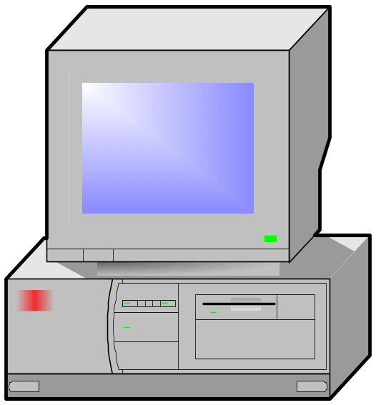

软件测试的基本原理
理解测试的概念
验证
  verification
审查
验证：检查开发出来的软件产品和设计规格说明书的一致性。但忽略了设计规格说明书本身就有可能存在错误。
保证软件正确地实现了规格说明书规定的功能的一系列活动
山东建筑大学计算机科学与技术学院软件工程专业
Notes:
在软件测试中不仅要检查程序是否出错、程序是否和软件产品的设计规格说明书一致，而且还要检验所实现的正确功能是否就是客户或用户所需要的功能，两者缺一不可，这两部分活动构成了一个完整的测试活动。这就是软件测试中有名的V&V，即Verification和Validation。实际上，在整个软件开发生命周期，Verification和Validation每时每刻都存在着。
1. 验证——Verification
Verification，翻译为“验证”，也可以译为“检验”，即验证或检验软件是否已正确地实现了产品规格书所定义的系统功能和特性。验证过程提供证据表明，软件相关产品与所有生命周期活动（需求分析、设计、编程、测试等）的要求（如正确性、完整性、一致性、准确性等）相一致。
验证是否满足生命周期过程中的标准、实践和约定；验证为判断每一个生命周期活动是否已经完成，以及是否可以启动其他生命周期活动建立一个新的基准。
在 ISO9000 中，“验证”的严格定义是：验证是通过检查和提供客观证据，表明规定要求已经满足的认可。“验证”强调的是“规定规格要求”
2. 有效性确认——Validation
Validation，翻译为“确认”，但更准确地翻译，应该是“有效性确认”，这种有效性确认要求更高，要能保证所生产的软件可追溯到用户需求的一系列活动。确认过程提供证据，表明软件是否满足客户需求（指分配给软件的系统需求），并解决了相应问题。
在 ISO9000 中，“确认”的严格定义是： 确认：是通过检查和提供客观证据，表明一些针对某一特定预期用途的要求已经满足的认可。“确认”强调的是“预期用途的要求”
3. 两者的区别和联系
为了更好地理解这两个测试活动的区别，可以概括地说，验证（Verification）是检验开发出来的软件产品和设计规格书的一致性，即是否满足软件厂商的生产要求。但设计规格书本身就可能有问题、存在错误，所以即使软件产品中某个功能实现的结果和设计规格书完全一致，但所设计的功能不是用户所需要的，依然是软件严重的缺陷。因为设计规格书很有可能一开始就对用户的某个需求理解错了，所以仅仅进行验证（Verification）测试还是不充分的，所以还需要进行性确认（Validation）测试。确认（Validation）就是检验产品功能的有效性，即是否满足用户的真正需求。
这就是BOEHM对V＆V的最著名又最简单的解释是
Verification：Are we building the product right？是否正确地构造了软件？即是否正确地做事，验证开发过程是否遵守已定义好的内容
Validation： Are we building the right product? 是否构造了正确的软件？即是否正在做用户真正所需要的事。

Slide 4



软件测试的基本原理
validation
开发人员的工作站
确认
确认，又称为有效性确认
检验产品功能的有效性，即产品功能是否真正满足用户需求。
强调：用户的需求
用户
保证所生产的软件可追溯到用户需求的一系列活动
山东建筑大学计算机科学与技术学院软件工程专业

Slide 5
软件测试的基本原理
测试与调试
测试与调试
不执行代码
不执行代码
发现缺陷
解决缺陷
山东建筑大学计算机科学与技术学院软件工程专业

Slide 6
1 软件测试分类
1
黑盒测试和白盒测试
2
静态测试和动态测试
3
单元测试、集成测试、系统测试和验收测试
4
功能测试和性能测试
5
回归测试、冒烟测试、随机测试
6
不同测试分类之间的关系
山东建筑大学计算机科学与技术学院软件工程专业

Slide 7

黑盒测试和白盒测试
测试策略
  黑盒测试
黑盒测试（black-box testing ），指的是把被测的软件看成一个黑盒子，我们不关心盒子里面的结构，只关心软件的输入数据和输出结果。
  白盒测试
是否必须具备内部逻辑和代码知识
白盒测试（white-box testing ），指的是把盒子打开，去研究里面的源代码和程序结构。
山东建筑大学计算机科学与技术学院软件工程专业
Notes:
《软件工程》中曾经讲过黑盒测试的概念，大家还记得吗？
黑盒测试（black-box testing ），指的是把被测的软件看成一个黑盒子，我们不关心盒子里面的结构，只关心软件的输入数据和输出结果。
这只是一个的简单概念，我们再给出更加完整和专业的概念。
黑盒测试（black-box testing ），是指不基于内部设计和代码的任何知识，只是基于用户需求和系统功能的测试，检查软件功能是否按照需求规格说明书的规定能正确实现。
有的书中把黑盒测试也称为功能测试，这种说法其实不准确，因为黑盒测试即包括功能测试，也包括性能测试。
《软件工程》中曾经讲过白盒测试的概念，大家还记得吗？
白盒测试（white-box testing ），指的是把盒子打开，去研究里面的源代码和程序结构。

Slide 8
黑盒测试和白盒测试
黑盒测试（black-box testing ），是指不基于内部设计和代码的任何知识，只是基于用户需求和系统功能的测试，检查软件功能是否按照需求规格说明书的规定能正确实现。
测试策略
  黑盒测试
  白盒测试
是否必须具备内部逻辑和代码知识
白盒测试，是指基于代码的内部逻辑知识，即基于覆盖全部代码、分支、路径、条件的测试，检测软件内部动作是否按照规格说明书的规定正确实现，检验软件中的所有结构及路径是否都能按预定要求正确工作。
山东建筑大学计算机科学与技术学院软件工程专业
Notes:
《软件工程》中曾经讲过黑盒测试的概念，大家还记得吗？
黑盒测试（black-box testing ），指的是把被测的软件看成一个黑盒子，我们不关心盒子里面的结构，只关心软件的输入数据和输出结果。
这只是一个的简单概念，我们再给出更加完整和专业的概念。
黑盒测试（black-box testing ），是指不基于内部设计和代码的任何知识，只是基于用户需求和系统功能的测试，检查软件功能是否按照需求规格说明书的规定能正确实现。
有的书中把黑盒测试也称为功能测试，这种说法其实不准确，因为黑盒测试即包括功能测试，也包括性能测试。
《软件工程》中曾经讲过白盒测试的概念，大家还记得吗？
白盒测试（white-box testing ），指的是把盒子打开，去研究里面的源代码和程序结构。

Slide 9
黑盒测试和白盒测试
测试策略
有的书中把黑盒测试也称为功能测试，这种说法其实不准确，因为黑盒测试即包括功能测试，也包括性能测试。
  黑盒测试
  白盒测试
是否必须具备内部逻辑和代码知识
软件公司里，往往采用黑盒测试和白盒测试相结合的方法，单元测试阶段采用白盒测试，系统测试阶段对软件的整体功能和性能进行黑盒测试。
山东建筑大学计算机科学与技术学院软件工程专业
Notes:
《软件工程》中曾经讲过黑盒测试的概念，大家还记得吗？
黑盒测试（black-box testing ），指的是把被测的软件看成一个黑盒子，我们不关心盒子里面的结构，只关心软件的输入数据和输出结果。
这只是一个的简单概念，我们再给出更加完整和专业的概念。
黑盒测试（black-box testing ），是指不基于内部设计和代码的任何知识，只是基于用户需求和系统功能的测试，检查软件功能是否按照需求规格说明书的规定能正确实现。
有的书中把黑盒测试也称为功能测试，这种说法其实不准确，因为黑盒测试即包括功能测试，也包括性能测试。
《软件工程》中曾经讲过白盒测试的概念，大家还记得吗？
白盒测试（white-box testing ），指的是把盒子打开，去研究里面的源代码和程序结构。

Slide 10
静态测试和动态测试
测试策略
  动态测试
  静态测试
所谓的静态测试（Static Testig），是指不运行被测软件本身，仅通过人工分析或检查软件的需求说明书、设计说明书等文档，源程序的文法、结构、过程和接口，以及软件界面等来验证软件正确性的测试过程。
代码审查
代码走查
桌面检查
静态分析
山东建筑大学计算机科学与技术学院软件工程专业

Slide 11
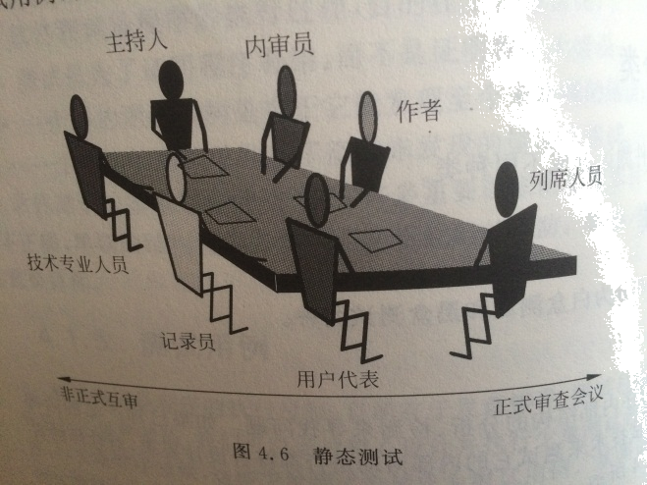
静态测试和动态测试
测试策略
  代码审查与走查的区别
A．代码走查由编写代码的程序员来组织讨论，而代码审查由高级管理人员领导评审小组进行的正式活动。
B．代码走查中只检查代码中是否有错误，而代码审查中还要检查程序与设计文档的一致性。
C．在代码走查中只检查程序的正确性，而在代码审查中还要评审程序员的编程能力和工作业绩。
D．代码审查是一种正式的评审活动，而代码走查的讨论过程是非正式的。
山东建筑大学计算机科学与技术学院软件工程专业

Slide 12
静态测试总结
静态测试主要是检查：
检查函数的调用关系是否正确，是否存在孤立的函数没有被调用；
编码的规范性
数据结构是否完整和正确
是否有死代码和死循环
代码本身是否存在明显的效率和性能问题
代码本身方法，类和函数的划分是否清晰，易理解
代码本身是否健壮，是否有完善的异常处理和错误处理。
检查软件的实际界面与需求中的说明是否相符。
检查用户手册和需求说明是否真正符合用户的实际需求。
山东建筑大学计算机科学与技术学院软件工程专业

Slide 13
代码静态测试举例
对程序代码的静态测试，需要我们按照相应语言的代码规范模板来逐行检查程序代码。
相应语言的代码规范没有统一的标准，但是一些大公司一般都有自己相应的编码规范，比如《C/C++编码规范》、《Java编码规范》等，我们需要按照上面的条目逐条测试。
山东建筑大学计算机科学与技术学院软件工程专业

Slide 14
代码静态测试举例
很多白盒测试工具中自动集成了各自语言的编码规范，比如Telelogic公司的Logiscope，就集成了C/C++ 、Java的编码规范；Parasoft公司的C++ Test，就集成了C/C++ 的编码规范，我们只需要点击一个按钮，这些工具就会自动帮助我们检测代码中不符合语法规范的地方，非常方便。
山东建筑大学计算机科学与技术学院软件工程专业

Slide 15
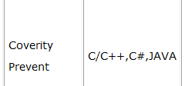
代码静态测试举例
现在的大公司基本都采用相应的静态测试工具进行静态的代码检查，包括代码规范化的检查，代码逻辑结构的检查，采用工具进行检查可以直接报告缺陷，节省了很多的人力物力。比如：pclint 。测试ch5e4.cpp
山东建筑大学计算机科学与技术学院软件工程专业
Notes:
能够发现的C/C++缺陷
并发
死锁
错误使用的阻塞调用
性能下降
内存泄漏
文件句柄泄漏
定制的内存和网络资源泄漏
数据库连接泄漏
导致崩溃的缺陷
空指针引用
释放后引用
多次释放
不正确的内存分配
不匹配的数组新建/删除
不正确的程序行为
逻辑错误导致的死代码
未初始化变量
负数的无效引用
不正确的APIs使用
STL使用错误
API错误处理
C/C++安全性问题
安全编码缺陷
缓冲区溢出
整形溢出
缺失的/不充分的恶意数据和字符串输入的验证
格式化字符串的不安全
SQL注入攻击
交叉站点脚本攻击

Slide 16
代码静态测试举例
Coverity Prevent（软件质量系统）是检测和解决C、C++、Java源代码中最严重的缺陷的领先的自动化方法。可以对构建环境、源代码和开发过程给出一个完整的分析。
能够发现的缺陷：并发死锁、性能下降、内存泄漏、文件句柄泄漏、定制的内存和网络资源泄漏、数据库连接泄漏、导致崩溃的缺陷、空指针引用、释放后引用、多次释放、不正确的内存分配、不匹配的数组新建/删除、不正确的程序行为、逻辑错误导致的死代码、未初始化变量、负数的无效引用、C/C++安全性问题、缓冲区溢出、整形溢出、SQL注入攻击等。
山东建筑大学计算机科学与技术学院软件工程专业
Notes:
能够发现的C/C++缺陷
并发
死锁
错误使用的阻塞调用
性能下降
内存泄漏
文件句柄泄漏
定制的内存和网络资源泄漏
数据库连接泄漏
导致崩溃的缺陷
空指针引用
释放后引用
多次释放
不正确的内存分配
不匹配的数组新建/删除
不正确的程序行为
逻辑错误导致的死代码
未初始化变量
负数的无效引用
不正确的APIs使用
STL使用错误
API错误处理
C/C++安全性问题
安全编码缺陷
缓冲区溢出
整形溢出
缺失的/不充分的恶意数据和字符串输入的验证
格式化字符串的不安全
SQL注入攻击
交叉站点脚本攻击

Slide 17
代码静态测试举例
main()
{
float a,b;
int c;
scanf(“%f,%f”,&a,&b);
c=max(a,b);
printf(“Max is %d\n”,c);
}
案例3 C语言程序的静态分析和动态测试
#include <stdio.h>
max(float x,float y)
{
float z;
z=x>y?x:y;
return(z);
}
问题一
问题二
问题三
问题四
问题五
问题六
山东建筑大学计算机科学与技术学院软件工程专业
Notes:
发现什么问题了吗？
我们把问题分成两种：必须修改的和建议修改的。
必须修改的问题有3个，建议修改的问题也有3个，下面我们分别看一下。

Slide 18
必须修改的问题
注释是程序中很重要的组成部分，程序=代码+注释。一般注释语句最好占到代码总行数的1/5~1/4。之所以强调注释的重要性因为软件在开发的过程中是需要交流的，程序开发出来不只给程序员自己看，也是让其他程序员以及测试人员阅读。如果让别人很快能了解你程序的功能，就应该加注释。注释包括程序的基本信息如作者、版本号、创建日期等，以及主要的功能模块的含义。
程
序
没
有
注
释
山东建筑大学计算机科学与技术学院软件工程专业

Slide 19
必须修改的问题
C语言编码规范中定义不要漏掉函数的参数和返回值。如果没有，则用VOID表示。而这里子函数max没有返回值的类型。由于z的类型为单精度，我们应该在max函数定义的前面加一个float类型声明。
子函数
没有
定义
类型
大家注意“c=max(a,b)”语句，我们知道c的类型为整型int，这样输出的结果就不是a和b中的大值，而是大数的整数部分。
精度
丢失
问题
山东建筑大学计算机科学与技术学院软件工程专业

Slide 20
建议修改的问题
main函数没有返回值类型和参数列表。虽然main函数没有返回值和参数，但是我们最后将其改为void main(void)，来表明main函数的返回值和参数都为空，在有的白盒测试工具编码规范中，如果不写void会认为是一个错误。
main
函数
问题
一行代码只定义1个变量。建议将“float a,b;”分为两行定义。这也是编码规范中的1条建议，他会使程序结构看起来更清晰。
变量
定义
山东建筑大学计算机科学与技术学院软件工程专业

Slide 21
建议修改的问题
如在“int c;”和“scanf(“%f,%f”,&a,&b);”之间加一空行，在max函数和main函数之间加一空行，空行不占内存，但它会使程序结构看起来更清晰。
程序
适当
加些
空行
现在我们对程序做出修改：
修改后程序
山东建筑大学计算机科学与技术学院软件工程专业

Slide 22
实际的静态测试过程
根据上面的分析，试着给出简单的c语言代码规范：
规范编号 | 规范内容
1 | 一行代码只做一件事情，如只定义一个变量，或只写一条语句，容易阅读和注释
2 | 代码行的最大长度宜控制在70~80个字，否则不便于阅读和打印
3 | 函数和函数之间，定义语句和执行语句之间最好加空行。空行不会浪费内存
4 | 在程序的开头加注释，说明程序的基本信息；在重要的函数模块处加注释，说明各函数的功能
5 | 低层次的语句比高层次的语句缩进一个Tab键，使程序结构更清晰
6 | 不要漏掉函数的参数和返回值。如果没有，则用void表示
山东建筑大学计算机科学与技术学院软件工程专业

Slide 23
静态测试和动态测试
测试策略
  动态测试
  静态测试
实际运行被测程序
动态测试（dynamic testing），顾名思义，是指需要运行被测软件，通过人工或工具运行软件，比较软件运行的外部表现与预期结果的差异，来验证软件的正确性，并分析软件运行效率和健壮性等性能。
所以我们判断一个测试属于动态测试还是静态测试，唯一的标准就是看是否运行程序。
山东建筑大学计算机科学与技术学院软件工程专业

Slide 24
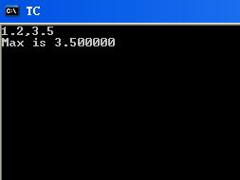
动态测试
我们以刚才的那段代码为例，我们根据设计的测试用例实际运行修改后的程序，输入“1.2，3.5”，按回车，得到结果与我们预期相符。
山东建筑大学计算机科学与技术学院软件工程专业

Slide 25
按照测试阶段分类
测试阶段
测试阶段
单元
集成
系统
用户验收
山东建筑大学计算机科学与技术学院软件工程专业

Slide 26
单元测试
1
什么是单元测试
2
什么时候进行单元测试
3
由谁执行单元测试
4
单元测试的依据
5
单元测试的通过标准
6
如何进行单元测试
山东建筑大学计算机科学与技术学院软件工程专业

Slide 27


单元测试
单元测试（unit testing），是指对软件中的最小可测试单元进行检查和验证。
我们需要弄清楚测试中单元的含义。一般来讲，我们需要根据实际情况去判断单元的具体含义。
单元 1
单元 2
单元 3
彻底测试各个单元
山东建筑大学计算机科学与技术学院软件工程专业

Slide 28
单元测试
例如，在c语言中，单元一般指1个函数；在Java里，单元一般指1个类；在图形化软件中，单元可以指1个窗口，1个菜单等。
总体来说，单元就是人为规定的最小的被测功能模块。
单元 1
单元 2
单元 3
彻底测试各个单元
山东建筑大学计算机科学与技术学院软件工程专业

Slide 29
单元测试
通常在程序员编码之后，代码已经通过编译后进行单元测试，而且在前期就应该做准备工作，比如撰写单元测试计划、编写单元测试用例等。
单元 1
单元 2
单元 3
彻底测试各个单元
山东建筑大学计算机科学与技术学院软件工程专业

Slide 30
单元测试
单元测试一般由白盒测试工程师或开发人员来测试。如果由开发人员测试，最好做到交叉测试，避免自己测试自己的程序。
单元测试的依据主要有两个，一个是源程序，包括代码和注释；还有一个就是项目的《详细设计》文档。
单元 1
单元 2
单元 3
彻底测试各个单元
山东建筑大学计算机科学与技术学院软件工程专业

Slide 31
如何进行单元测试
单元测试主要用白盒测试方法，一般我们先静态地检查代码是否符合规范，然后动态地运行代码，检查其实际运行结果。当然，检查程序运行结果是否正确是一个最基本要求，我们还要检查很多项，比如程序的容错处理，程序的边界值处理等，下面我们看一个例子。
山东建筑大学计算机科学与技术学院软件工程专业

Slide 32
如何进行单元测试
案例4 单元测试的例子
该程序实现的功能如下，在主函数main里面定义了一个含有5个整型元素的数组，用1个循环来实现数组元素的输入，每次循环都调用1次iszero函数，如果输入的数组元素不等于0，则打印输出本身；如果为0，则输出1。
山东建筑大学计算机科学与技术学院软件工程专业

Slide 33
如何进行单元测试
单元测试的一般步骤为:
1. 编译运行程序（查看能否正确运行）。
2. 静态测试（检查代码是否符合规范）。
3. 动态测试（深入检查代码的正确性，容错性和边界值等）。
山东建筑大学计算机科学与技术学院软件工程专业

Slide 34
如何进行单元测试
其中，在静态测试时我们需要提前准备一份“编码规范检查单”，进行动态测试时我们需要提前设计一些测试步骤、测试数据，即测试用例。
下面，我们就按照这3个步骤来测试这段程序。
山东建筑大学计算机科学与技术学院软件工程专业

Slide 35
如何进行单元测试
编译运行程序
1. 编译运行程序。
      首先编译程序，没有语法错误，编译通过。
      然后运行程序，输入测试用例：
      1 2 3 4 0等
2.静态测试。
参考上节的代码规范，检查程序中不符合规范的地方。
静态测试
山东建筑大学计算机科学与技术学院软件工程专业

Slide 36
如何进行单元测试
3. 动态测试。
深入检查代码的正确性、非法数据的容错性和边界值问题等。
  边界值问题：边界值是程序中最容易出现问题的地方，比如这里面的循环语句for(i=0;i<=4;i++)很容易写成for(i=0;i<=5;i++)，导致程序多循环1次，产生数组越界的问题。
山东建筑大学计算机科学与技术学院软件工程专业

Slide 37
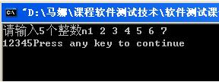
如何进行单元测试
3. 动态测试。
  边界值问题：当然这个程序的写法是正确的，但是用户在输入的时候如果多输入1个元素会有什么后果呢？比如：我们设计测试用例：输入1 2 3 4 5 6 7按回车，会有什么结果？
山东建筑大学计算机科学与技术学院软件工程专业
Notes:
本程序结果是正确的，但最好在输入超过5个元素时给出相关提示。

Slide 38
如何进行单元测试
3. 动态测试。
  非法数据的容错性：我们程序里面默认的是要用户输入5个整数，但实际输入的过程中，用户可能输入了5个小数，5个其他字符等，而且输入时中间也不一定加空格，有可能加逗号或回车，这些问题我们也应该在测试用例中体现。
动态测试用例
山东建筑大学计算机科学与技术学院软件工程专业

Slide 39
缺陷问题报告单示例
缺陷问题单标识 | s001 | 报告人 | 马晓娜 | 报告日期 | 2015.4.22
被测系统标识 | S-1 | 版本 | V0.7
问题发现活动 | 单元测试执行 | 问题发现阶段 | 单元测试
严重程度 | 中（严重）
问题简述 | 当输入数据为1,2,3,4,5时，系统运行结果显示为乱码，没有相应的提示信息，也没有相应的预防措施。
问题详述
测试环境 | 硬件环境 Thinkpad T430(CPU:core i5 RAM 4G；) 软件环境 操作系统——Windows7；运行环境——Vc++ 6.0
是否重现 | 可以重现
重现步骤 | 运行本单元的测试用例4
山东建筑大学计算机科学与技术学院软件工程专业

Slide 40
桩模块和驱动模块
桩模块和驱动模块是单元测试中经常用到的重要概念，桩模块（stub）是指模拟被测模块所调用的模块。
驱动模块（driver）是指模拟被测模块的上级模块，驱动模块用来接收测试数据，启动被测模块并输出结果。
山东建筑大学计算机科学与技术学院软件工程专业

Slide 41
桩模块和驱动模块
测试用例
测试结果
驱动模块
被测模块
桩模块
桩模块
桩模块
山东建筑大学计算机科学与技术学院软件工程专业

Slide 42
桩模块和驱动模块
案例5 驱动模块和桩模块
#include <stdio.h>
void main(void)
{
int a=1;
int b=2;
int c;
c=fun1(a,b);
printf(“%d”,c);
}
int fun1(int x,int y)
{
return (x+y);
}
山东建筑大学计算机科学与技术学院软件工程专业

Slide 43
桩模块和驱动模块
主函数main调用fun1， fun1实现了计算两个参数和的功能。假设这两个函数分别由两个程序员开发，他们之间的开发进度不一样。
如果没有main函数，如何测试fun1函数？我们需要构建一个新的main函数，它可以不包含main函数中需要的所有内容和细节，但至少要能够调用fun1，并且能打印调用后的结果，我们把这个模块就称为fun1的驱动模块。
山东建筑大学计算机科学与技术学院软件工程专业

Slide 44
桩模块和驱动模块
同样的，如果没有fun1函数，如何测试main函数？我们需要构建一个新的fun1函数，它可以不包含fun1 函数中需要的所有内容和细节，但至少能够被main函数所调用，并有一个返回值，我们把这个模块就称为main函数的桩模块。
当然，上面的例子比较简单，但是如果程序比较复杂，驱动模块和桩模块就体现出其价值来了。
山东建筑大学计算机科学与技术学院软件工程专业

Slide 45

按照测试阶段分类
集成测试
将几个单元集成起来并纠正错误
单元 1
单元 2
单元 3
山东建筑大学计算机科学与技术学院软件工程专业

Slide 46
集成测试
1
什么是集成测试
2
什么时候进行集成测试
3
由谁来进行集成测试
4
集成测试的依据是什么
山东建筑大学计算机科学与技术学院软件工程专业

Slide 47
1 什么是集成测试
集成测试（integration testing），是单元测试的下一个阶段，是指将通过测试的单元模块组装成系统或子系统，再进行测试，重点测试不同模块的接口部分。
集成测试就是用来检查各个单元模块结合到一起能否协同配合，正常运行。
山东建筑大学计算机科学与技术学院软件工程专业

Slide 48
1 什么是集成测试
目前，国内的软件公司里面，集成测试采用的也是单元测试的一系列方法，如静态分析、动态分析等。只不过，集成测试重点检测各个模块的接口部分。如：参数调用丢失，是不是单一入口单一出口，参数调用顺序错误，精度丢失，不同模块单位不一致，模块控制结构混乱等问题。
山东建筑大学计算机科学与技术学院软件工程专业

Slide 49
2 什么时候进行集成测试
理论上，集成测试在单元测试之后进行，但实际上，我们不可能等到所有模块都测试完成后再进行一次性的集成测试，那样效率太低，所以需要根据一定方法进行集成。
山东建筑大学计算机科学与技术学院软件工程专业

Slide 50


按照测试阶段分类
集成测试
  自顶向下法
  自底向上法
自顶向下
自底向上
模块集成的顺序是首先集成主控模块，然后按照控制层次结构向下进行集成
从程序模块结构的最底层的模块开始组装和测试
山东建筑大学计算机科学与技术学院软件工程专业

Slide 51
集成测试
自顶向下法
A
A
A
A
A
A
S1
S2
S3
B
C
D
B
C
D
B
S2
S3
B
C
S3
B
S2
S3
测试A
E
F
E
S5
S4
加入B
E
加入C
加入D
加入F
E
加入E
山东建筑大学计算机科学与技术学院软件工程专业

Slide 52


集成测试
自底向上法
A
d1
d1
d1
d1
d1
B
C
D
E
C
F
B
D
E
F
E
F
山东建筑大学计算机科学与技术学院软件工程专业

Slide 53
3. 集成测试的依据是什么
集成测试的依据是单元测试的模块以及《概要设计》文档。
山东建筑大学计算机科学与技术学院软件工程专业

Slide 54
系统测试
集成测试之后，就是系统测试。
系统测试（system testing），指的是将整个软件系统看做一个整体针对功能和性能两方面，在真实或模拟的运行环境下进行的一系列组装测试和确认测试，还包括将软件与计算机硬件、外设、网络等其他元素结合在一起进行的测试。
山东建筑大学计算机科学与技术学院软件工程专业

Slide 55
系统测试
目前，系统测试主要由测试工程师在整个系统集成完毕之后进行测试，前期主要测试系统的功能是否满足需求，后期主要测试系统运行的性能是否满足需求，以及系统在不同的软硬件和网络环境中的兼容性等。
系统测试的主要依据是《系统需求规格说明书》文档。
山东建筑大学计算机科学与技术学院软件工程专业
Notes:
系统测试是测试人员需要花大量的时间和精力去完成的，也是软件交付给用户进行验收测试的最后一道关口。我们都说测试的工作是前松后紧，因为前期我们只需要写计划、用例，以及部分的单元测试，相对来说比较轻松，而后期的系统测试的工作量则是很大的。

Slide 56
系统测试之功能测试
逻辑功能测试（function testing），是黑盒测试的一方面，它检查实际软件的功能是否符合用户的需求。
逻辑功能测试是系统测试阶段最主要的测试方法。
山东建筑大学计算机科学与技术学院软件工程专业
Notes:
，比性能测试更加重要，因为软件的性能比较差或许用户还可以接受，可如果软件实现的根本不是用户所需要的功能，则根本就不能通过验收

Slide 57
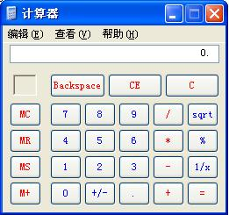
逻辑功能测试（logic function testing）
比如，现在要测试计算器的逻辑功能，我们需要编写一系列的测试用例来测试计算器的加、减、乘和除运算。如图所示：
计算器测试用例
山东建筑大学计算机科学与技术学院软件工程专业

Slide 58

系统测试
易用性测试
开发界面时要考虑用户的教育背景和理解能力
检查输出结果和错误消息以判断其是否有意义、是否简单
用户
山东建筑大学计算机科学与技术学院软件工程专业

Slide 59
易用性测试（usability testing）
易用性测试是指从软件使用的合理性和方便性等角度对软件系统进行检查，来发现软件中不方便用户使用的地方。
其实生活中有很多易用性的例子可供我们借鉴，比如水龙头有红色和蓝色标记；超市里有各种购物用的小推车等，这些都属于方便用户的例子。
山东建筑大学计算机科学与技术学院软件工程专业

Slide 60
易用性测试（usability testing）
易用性设计的思想就是，对于产品的设计和环境的考虑应该是尽最大可能面向所有的使用者，而不应该为一些特别的情况而做出迁就和特定的设计。
那么，软件的易用性测试应该考虑哪些因素呢？易用性测试主观性较强，不同用户可能理解不同，但是我们可以总结一些通用的规律出来。
山东建筑大学计算机科学与技术学院软件工程专业

Slide 61
易用性测试（usability testing）
易用性测试用例
编号 | 测试内容 | 测试结果
1 | 常用的功能要有快捷方式，如快捷键、工具栏上的按钮等，而且同一软件的不同版本之间尽量保持快捷方式相同
2 | 将功能相同或相近的控件划分到一个区域，方便用户查找
3 | 对于可能造成较长等待时间的操作，应该提供取消功能，并显示进度
4 | 工具栏上的图标要能够直观地代表要完成的操作
山东建筑大学计算机科学与技术学院软件工程专业

Slide 62
易用性测试（usability testing）
编号 | 测试内容 | 测试结果
5 | 必须提供友好的软件联机帮助，用户按F1时可以调出
6 | 如果软件运行时出现问题，要在提示信息中提供相应的技术支持联系方式
7 | 根据实际需要，提供自动过滤空格功能
8 | 对于反馈时间较长的操作，最好能够给出进度条加以提示
山东建筑大学计算机科学与技术学院软件工程专业

Slide 63

系统测试
GUI 测试
  窗体测试
  控件测试
  菜单测试
图形用户界面是基础代码的前端，是用户和软件交互的工具
步骤
测试什么
生成测试输入
. . .
生成预期的输出结果
. . . . . . .
. . .
执行测试用例并验证输出结果
判断图形用户界面是否已充分测试
山东建筑大学计算机科学与技术学院软件工程专业
Notes:
确定测试对象。
生成测试输入。
生成期望的输出结果。
执行测试用例并验证输出结果

Slide 64
界面测试（UI testing）
UI是User Interface的缩写。界面测试虽然没有逻辑功能测试重要，但是也不容忽视，因为现在用户对软件的要求越来越高，一个美观得体的界面无疑会在众多同类软件中脱颖而出。
比如：微软的Windows操作系统界面；QQ的个性化皮肤等。
山东建筑大学计算机科学与技术学院软件工程专业

Slide 65
界面测试（UI testing）
界面测试的内容有很多项，以单机版的Windows操作系统为例，主要有以下的测试项。
（1）窗口：
    窗口是否基于相关的输入和菜单命令适当地打开。
    窗口能否改变大小、移动和滚动？
    窗口中的数据内容能否用鼠标、功能键、方向键和键盘访问？
山东建筑大学计算机科学与技术学院软件工程专业

Slide 66
界面测试（UI testing）
（1）窗口：
    当被覆盖并重新调用后，窗口能否正确的再生？
    需要时能否使用所有窗口的相关功能？
    是否有相关的下拉式菜单、工具条、滚动条、对话框、按钮、图标和其他控制可为用户使用，并被适当的表示？
    显示多个窗口时，窗口的名称是否被适当的表示？
山东建筑大学计算机科学与技术学院软件工程专业

Slide 67
界面测试（UI testing）
（1）窗口：
    活动窗口是否被适当的加亮？
    如果使用多任务，是否所有的窗口被实时更新？
    多次或不正确按鼠标是否会导致无法预料的副作用？
    窗口的声音和颜色提示和窗口的操作顺序是否符合需求？
    窗口是否正确的被关闭？
山东建筑大学计算机科学与技术学院软件工程专业

Slide 68
界面测试（UI testing）
（2）下拉式菜单和鼠标操作：
    菜单条是否显示在适当的语境中？
    应用程序的菜单条是否显示系统相关的特性（如时钟显示）？
    下拉式操作能正确工作吗？
    菜单、调色板和工具条是否工作正确？
    是否适当的列出了所有的菜单功能和下拉式子功能？
    是否可以通过鼠标访问所有的菜单功能？
山东建筑大学计算机科学与技术学院软件工程专业

Slide 69
界面测试（UI testing）
（2）下拉式菜单和鼠标操作：
    文本字体、大小和格式是否正确？
    是否能够用其他的文本命令激活每个菜单功能？
    菜单功能是否随当前的窗口操作适当的加亮或变灰？
    菜单功能是否正确执行？
    菜单功能的名字是否具有自解释性？
    菜单项是否有帮助，是否语境相关？
山东建筑大学计算机科学与技术学院软件工程专业

Slide 70
界面测试（UI testing）
（2）下拉式菜单和鼠标操作：
    在整个交互语境中，是否可以识别鼠标操作？
    如果要求多次点击鼠标，是否能够在语境中正确识别？
    光标、处理指示器和识别指针是否随操作恰当的改变？
山东建筑大学计算机科学与技术学院软件工程专业

Slide 71
界面测试（UI testing）
（3）数据项：
    字母数字数据项是否能够正确回显，并输入到系统中？
    图形模式的数据项（如滚动条）是否正确工作？
    是否能够识别非法数据？
    数据输入消息是否可理解？
    一般情况下，我们都把软件的界面测试用例同软件的逻辑功能测试用例分开去写，可以用一种简化的测试用例形式——检查单（CheckList）。
山东建筑大学计算机科学与技术学院软件工程专业

Slide 72
界面测试（UI testing）
菜单的测试用例设计如下：
编号 | 测试内容 | 测试结果
1 | 菜单的基本功能实现
2 | 快捷键和热键没有重复
3 | 字体大小统一，无错别字，无中英文混合
4 | 菜单的层次最好不要超过3层
5 | 菜单的排列顺序要合理，将常用的功能放在前面
6 | 菜单的分组合理，要将不同的功能组用分割线隔开
7 | 菜单字体一般选择5号字
… | …
山东建筑大学计算机科学与技术学院软件工程专业

Slide 73
界面测试（UI testing）
检查单中不涉及菜单的具体逻辑功能实现，只是关于布局、字体、风格等界面上的问题，我们也可以用该检查单检查下一个菜单。
界面测试有很多检查单，比如单机版的界面检查单，Web版的界面检查单，嵌入式系统的界面检查单。
山东建筑大学计算机科学与技术学院软件工程专业

Slide 74
界面测试（UI testing）
我们给出一个通用的Windows检查单。
编号 | 测试内容 | 测试结果
1 | 软件窗口的长度和宽度接近黄金比例
2 | 窗口上按钮的布局要与界面协调，不要过于 密集，也不要过于空旷
3 | 界面上的字体一般为宋体，字号一般为8~12号
4 | 颜色的搭配要赏心悦目，不要使用大红大绿的颜色，应与Windows标准窗体的颜色风格一致
5 | 菜单的深度不要超过3级，快捷键没有重复，应采用“主要-次要-帮助”的布局形式
6 | 无错别字，无中英文混合
山东建筑大学计算机科学与技术学院软件工程专业

Slide 75
界面测试（UI testing）
编号 | 测试内容 | 测试结果
7 | 字体式样统一，无全角半角混用
8 | 测试窗体在常用分辨率下的显示情况，包括800×600，1024×768等
9 | 屏幕对角线交点的上方是最容易吸引用户的位置，要重点测试
10 | 工具栏上的图标简洁美观，尽量符合其真实含义
11 | 状态栏上要实时显示操作后窗体发生的变化
山东建筑大学计算机科学与技术学院软件工程专业

Slide 76
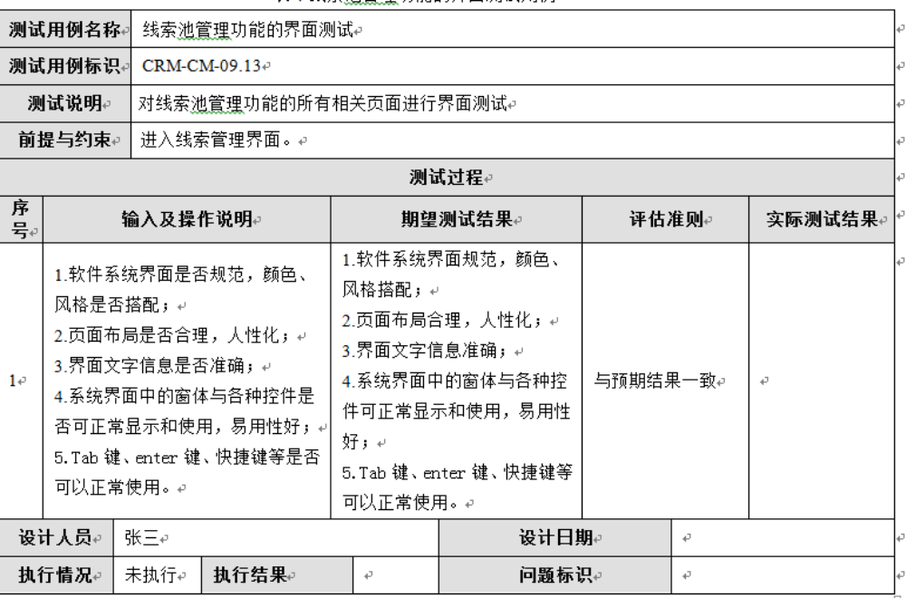
UI测试案例
山东建筑大学计算机科学与技术学院软件工程专业

Slide 77
思考题
1.分别解释什么是黑盒测试、白盒测试、动态测试、静态测试，以及它们之间的关系？
2.简述单元测试的步骤？
3. 什么是驱动模块和桩模块？为下面的函数构造一个驱动模块，并至少设计5条测试用例。
山东建筑大学计算机科学与技术学院软件工程专业

Slide 78
思考题
/*计算2个整数的除法运算将结果转换为单精度输出*/
float divide(int a,int b)
{
float c;
if (b==0)
printf(“除数不能为0！”);
c=(float)a/b;
return c;
}
山东建筑大学计算机科学与技术学院软件工程专业

Slide 79
思考题
4.什么是界面测试，对Windows word2010版做界面测试，设计界面测试用例，模板参考检查单模板？
5. 自己用vc6.0开发一个模块，用静态测试方法、动态测试方法、pclint测试工具分别对该单元做代码规范性检查、代码正确性测试。
山东建筑大学计算机科学与技术学院软件工程专业

Slide 80
www.themegallery.com
Thank You !
Click to edit company slogan .
山东建筑大学计算机科学与技术学院软件工程专业

